Slide 1
《建设工程监理规范》（GB/T50319-2013）
应用指南
2013年9月

Slide 2
目录
第一部分 修订概况
第二部分 内容解析
第三部分 表格应用

Slide 3
目录
第三部分 表格应用
  基本要求及说明
  新旧表格比较
  表格应用示例

Slide 4
1. 基本要求及说明
基本表式分A、B、C三类。
  A类表为工程监理单位用表，由工程监理单位或项目监理机构签发；
  B类表为施工单位报审、报验用表，由施工单位或施工项目经理部填写后报送工程建设相关方；
  C类表为通用表，是工程建设相关方工作联系的通用表。

Slide 5
1. 基本要求及说明
各类表的签发、报送、回复应当依照合同文件、法律、法规、规范标准等规定的程序和时限进行。
各类表应按有关规定，采用碳素墨水、蓝黑墨水书写或黑色碳素印墨打印，不得使用易褪色的书写材料。
各类表中“□”表示可选择项，以“√”表示被选中项。
填写各类表应使用规范语言，法定计量单位，公历年、月、日。各类表中相关人员的签字栏均须由本人签署。由施工单位提供附件的，应在附件上加盖骑缝章。
各类表在实际使用中，应分类建立统一编码体系，各类表式的编号应连续编号，不得重号、跳号。

Slide 6
1. 基本要求及说明
各类表中，“施工项目经理部”是指施工单位在施工现场设立的项目管理机构。
“A.0.1总监理工程师任命书”必须由工程监理单位法人代表签字，并加盖工程监理单位公章。
“B.0.2 工程开工报审表”、“B.0.10 单位工程竣工验收报审表”必须由项目经理签字并加盖施工单位公章。
各类表中施工项目经理部用章的样章应在项目监理机构和建设单位备案，项目监理机构用章的样章应在建设单位和施工单位备案。

Slide 7
1. 基本要求及说明
下列表式中，应由总监理工程师签字并加盖执业印章：
  1）A.0.2 工程开工令
  2）A.0.5 工程暂停令
  3）A.0.7 工程复工令
  4）A.0.8 工程款支付证书
  5）B.0.1 施工组织设计或（专项）施工方案报审表
  6）B.0.2 工程开工报审表
  7）B.0.10 单位工程竣工验收报审表
  8）B.0.11 工程款支付报审表
  9）B.0.13 费用索赔报审表
  10）B.0.14 工程临时或最终延期报审表

Slide 8
1. 基本要求及说明
下列表式，需要建设单位审批同意
  B.0.1施工组织设计或（专项）施工方案报审表（仅对超过一定规模的危险性较大的分部分项工程专项施工方案）
  B.0.2工程开工报审表
  B.0.3工程复工报审表
  B.0.12施工进度计划报审表
  B.0.13费用索赔报审表
  B.0.14工程临时或最终延期报审表

Slide 9
1. 基本要求及说明
对于各类表中所涉及的有关工程质量方面的附表，由于各行业、各部门的专业要求不同，各类工程的质量验收应按相关专业验收规范及相关表式的要求办理。
如果没有相应的表式，工程开工前，项目监理机构应与建设单位、施工单位根据工程特点、质量要求、竣工及归档组卷要求进行协商，定制工程质量验收相应表式。项目监理机构应事前使施工单位、建设单位明确定制表式的使用要求。

Slide 10
目录
第三部分 表格应用
  基本要求及说明
  新旧表格比较
  表格应用示例

Slide 11
  2. 新旧表格目录对比基本要求及说明
GB/T50319-2013 | GB/50319-2000
A.0.1总监理工程师任命书 A.0.2工程开工令 A.0.3监理通知单 A.0.4监理报告 A.0.5工程暂停令 A.0.6旁站记录 A.0.7工程复工令 A.0.8工程款支付证书 B.0.1施工组织设计或（专项）施工方案报审表 B.0.2工程开工报审表 B.0.3工程复工报审表 B.0.4分包单位资格报审表 B.0.5施工控制测量成果报验表 B.0.6工程材料、构配件或设备报审表 B.0.7报审、报验表 B.0.8分部工程报验表 B.0.9监理通知回复 B.0.10单位工程竣工验收报审表 B.0.11工程款支付报审表 B.0.12施工进度计划报审表 B.0.13费用索赔报审表 B.0.14工程临时或最终延期报审表 C.0.1工作联系单 C.0.2工程变更单 C.0.3索赔意向通知书 | B1 监理工程师通知单 B2 工程暂停令 B3 工程款支付证书 B4 工程临时延期审批表 B5 工程最终延期审批表 B6 费用索赔审批表 A7 工程临时延期申请表 A1 工程开工/复工报审表 A2 施工组织设计方案报审表 A3 分包单位资格报审表 A4 报验申请表 A5 工程款支付申请表 A6 监理工程师通知回复单 A7 工程临时延期申请表 A8 费用索赔申请表 A9 工程材料/构配件/设备报审表 A10 工程竣工报验单 C1 监理工作联系单 C2 工程变更单

Slide 12
2. 新旧表格目录对比
GB/T50319-2013 | GB/50319-2000
A.0.1总监理工程师任命书
A.0.2工程开工令
A.0.3监理通知单 | B1监理工程师通知单
A.0.4监理报告
A.0.5工程暂停令 | B2工程暂停令
A.0.6旁站记录
A.0.7工程复工令
A.0.8工程款支付证书 | B3工程款支付证书
 | B4工程临时延期审批表
 | B5工程最终延期审批表
 | B6费用索赔审批表
 | A7工程临时延期申请表

Slide 13
2. 新旧表格目录对比
GB/T50319-2013 | GB/50319-2000
B.0.1施工组织设计或（专项）施工方案报审表 | A2施工组织设计方案报审表
B.0.2工程开工报审表 | A1工程开工/复工报审表
B.0.3工程复工报审表
B.0.4分包单位资格报审表 | A3分包单位资格报审表
B.0.5施工控制测量成果报验表 | A4_______________报验申请表
B.0.6工程材料、构配件或设备报审表 | A9工程材料/构配件/设备报审表
B.0.7报审、报验表 | A4_______________报验申请表
B.0.8分部工程报验表 | A10工程竣工报验单
B.0.9监理通知回复 | A6监理工程师通知回复单
B.0.10单位工程竣工验收报审表 | A10工程竣工报验单
B.0.11工程款支付报审表 | A5工程款支付申请表
B.0.12施工进度计划报审表
B.0.13费用索赔报审表 | A8费用索赔申请表
B.0.14工程临时或最终延期报审表 | A7工程临时延期申请表

Slide 14
2. 新旧表格目录对比
GB/T50319-2013 | GB/50319-2000
C.0.1工作联系单 | C1监理工作联系单
C.0.2工程变更单 | C2工程变更单
C.0.3索赔意向通知书

Slide 15
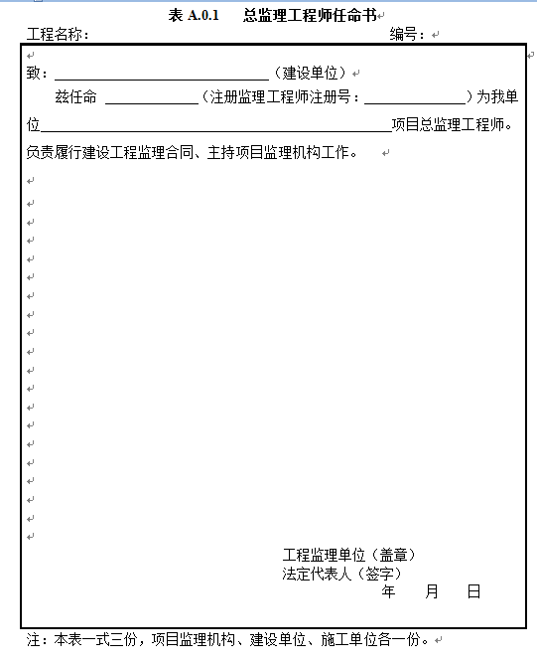
表A.0.1 总监理工程师任命书
A1表是根据修订后范中3.1.3的内容增加的总监理工程师任命书。强调总监理工程师负责制。
  3.1.3 工程监理单位在建设工程监理合同签订后，应及时将项目监理机构的组织形式、人员构成及对总监理工程师的任命书面通知建设单位。
  总监理工程师任命书应按本规范附录A.0.1的要求填写。

Slide 16
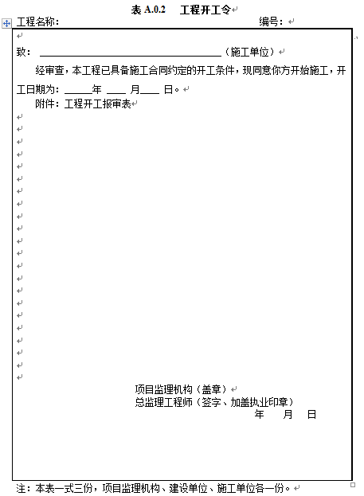
表A.0.2 工程开工令
5.1.8 总监理工程师应组织专业监理工程师审查施工单位报送的开工报审表及相关资料，同时具备以下条件的，由总监理工程师签署审查意见，报建设单位批准后，总监理工程师签发工程开工令：
1 设计交底和图纸会审已完成；
2 施工组织设计已由总监理工程师签认；
3 施工单位现场质量、安全生产管理体系已建立，管理及施工人员已到位，施工机械具备使用条件，主要工程材料已落实；
4 进场道路及水、电、通信等已满足开工要求。
5.1.9 开工报审表应按本规范附录B.0.2的要求填写。工程开工令应按本规范附录A.0.2的要求填写。
表A.0.2为根据修订后规范中第5.1.8条、第5.1.9条的内容新增的工程开工令，当总监理工程师签认施工单位提交开工报审表及相关资料，并获建设单位批准后签发B2，指令施工单位开工。这也是九部委相关文件要求由总监理工程师签发工程开工令，作为工期计算的依据。

Slide 17
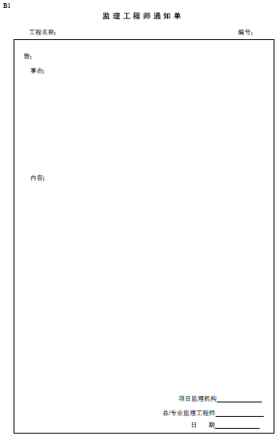

表A.0.3 监理通知单
修订后规范的A3表沿用原规范B1表的内容，为与修订后规范正文中的名称统一，表名改为“监理通知单”。

Slide 18
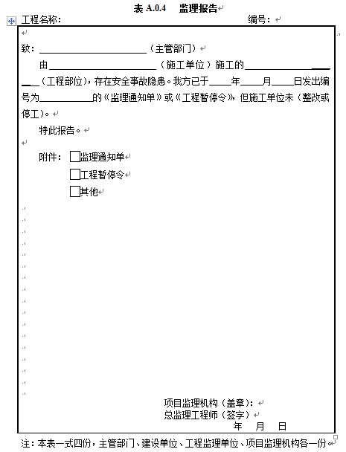
表A.0.4 监理报告
5.5.6 项目监理机构在实施监理过程中，发现工程存在安全事故隐患时，应签发监理通知单，要求施工单位整改；情况严重时，应签发工程暂停令，并应及时报告建设单位。施工单位拒不整改或不停止施工时，项目监理机构应及时向有关主管部门报送监理报告。
监理报告应按本规范表A.0.4的要求填写。
表A.0.4是根据修订后规范中的第5.5.6条款新增的报表，主要考虑按照《建设工程安全生产管理条例》第十四条中当施工单位拒不整改或者不停止施工的，项目监理机构可以按表A.0.4向有关主管部门报送监理报告。

Slide 19
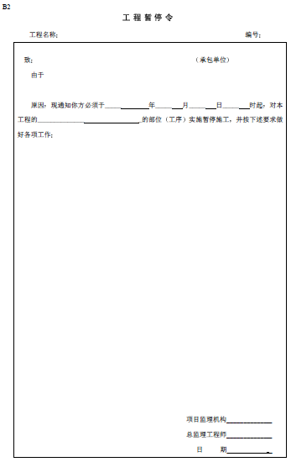
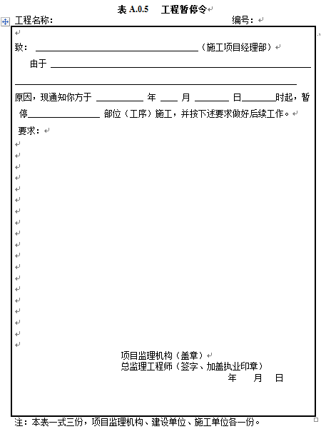
表A.0.5 工程暂停令
修订后规范中的表A.0.5沿用原规范B2表。

Slide 20
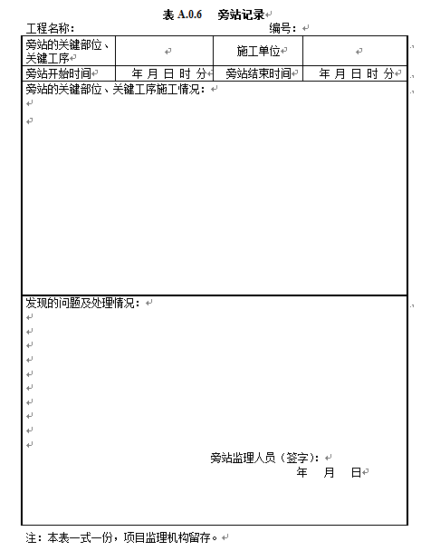
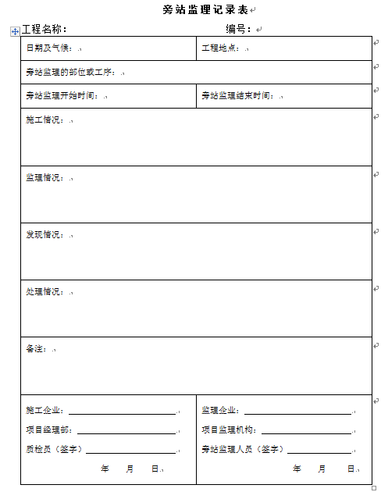
表A.0.6 旁站记录
5.2.11 项目监理机构应根据工程特点和施工单位报送的施工组织设计，确定旁站的关键部位、关键工序，安排监理人员进行旁站，并应及时记录旁站情况。
旁站记录应按本规范表A.0.6的要求填写
表A.0.6是新增表格，主要参照建设部2002年发布的《房屋建筑工程施工旁站监理管理办法（试行）》（建市[2002]189号）修改的，主要是取消了该文旁站记录表中施工单位质检员签字一栏，这是由于在该表实行过程中很难执行监理的旁站记录表由施工单位质检员签字的要求。

Slide 21
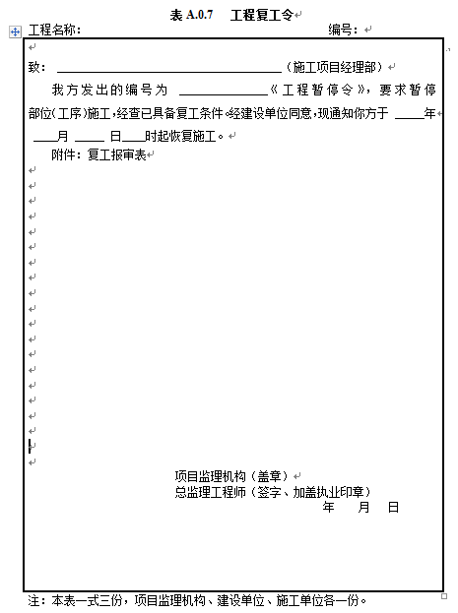
表A.0.7 工程复工令
  6.2.7 当暂停施工原因消失、具备复工条件时，施工单位提出复工申请的，项目监理机构应审查施工单位报送的复工报审表及有关材料，符合要求后，总监理工程师应及时签署审查意见，报建设单位批准后签发工程复工令；施工单位未提出复工申请的，总监理工程师应根据工程实际情况指令施工单位恢复施工。
  复工报审表应按本规范附录B.0.3的要求填写，工程复工令应按本规范附录A.0.7的要求填写。
表A.0.7是新增表格，根据修订后规范6.2.7条，当总监理工程师签认施工单位报审的复工报审资料并获建设单位批准后，签发表A.0.7 ，指令施工单位复工。

Slide 22
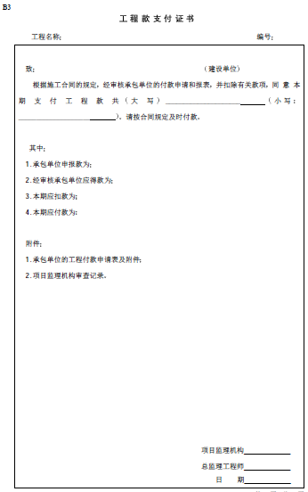
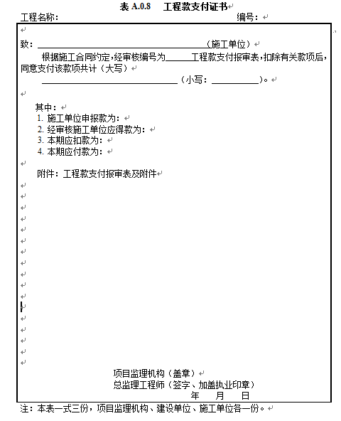
表A.0.8 工程款支付证书
修订后规范中的表A.0.8沿用原规范B3表。

Slide 23
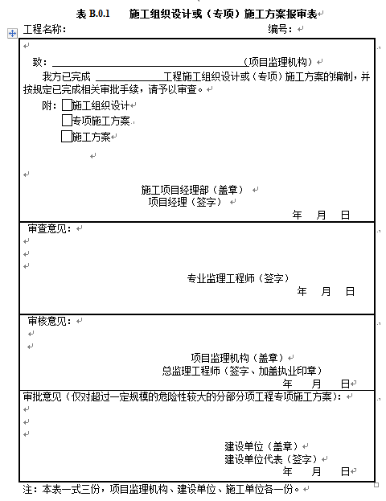
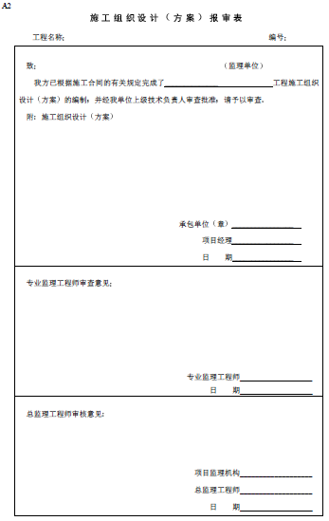
表B.0.1 施工组织设计或（专项）施工方案报审表
修订后规范中的表B.0.1在原规范A2表的基础上修订。
结合《建设工程安全生产管理条例》，增加了专项施工方案的报审内容，所以加了“（专项）”二字。
依据《危险性较大的分部分项工程安全管理办法》（建质[2009]87号）及相关规定，施工单位应当在危险性较大的分部分项工程施工前编制专项施工方案，对于超过一定规模的危险性较大的分部分项工程，施工单位应当组织专家对专项施工方案进行论证。
“建质[2009]87号”文第第十二条：“施工单位应当根据论证报告修改完善专项方案，并经施工单位技术负责人、项目总监理工程师、建设单位项目负责人签字后，方可组织实施。”
项目监理机构应检查施工单位组织专家进行论证、审查的情况以及是否附具安全验算结果，符合要求的，应由总监理工程师签认后报建设单位。不需要专家论证的专项施工方案，经施工单位审核合格后报项目监理机构，由项目总监理工程师签认后报建设单位。
因此，增加建设单位审批意见栏。

Slide 24
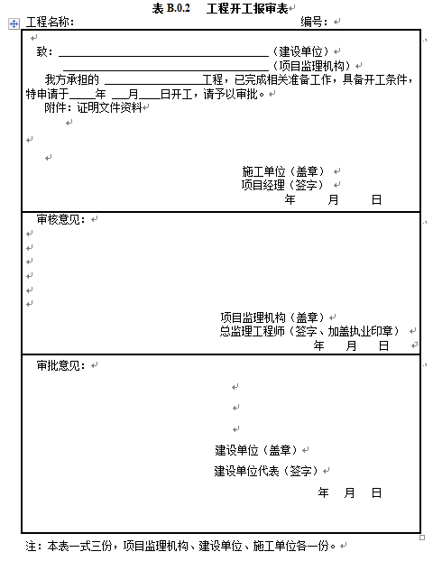
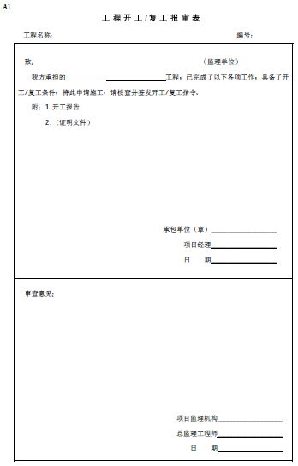
表B.0.2 工程开工报审表
修订后规范中的表B.0.2、表B.0.3根据原规范A1表修订而成。
原《规范》中要求项目监理机构审查“施工许可证已获政府主管部门批准和征地拆迁工作能满足工程进度的需要”，而这属于建设单位职责，项目监理机构往往无法进行检查。因此，修订后的《规范》第5.1.8条删除了此项要求。
修订后的《规范》第5.1.8条要求，“由总监理工程师签署审查意见，报建设单位批准后，总监理工程师签发工程开工令”。此程序更符合工程实际情况，更有利于建设单位在开工前办理施工许可证和完成征地拆迁工作职责的履行。
因此，修订后规范中的表B.0.2增加建设单位审批意见栏。

Slide 25

表B.0.3 工程复工报审表
修订后规范中的表B.0.2、表B.0.3根据原规范A1表修订而成。
  6.2.7 当暂停施工原因消失、具备复工条件时，施工单位提出复工申请的，项目监理机构应审查施工单位报送的复工报审表及有关材料，符合要求后，总监理工程师应及时签署审查意见，报建设单位批准后签发工程复工令；施工单位未提出复工申请的，总监理工程师应根据工程实际情况指令施工单位恢复施工。
  复工报审表应按本规范附录B.0.3的要求填写，工程复工令应按本规范附录A.0.7的要求填写。
根据修订后规范中第6.2.7条的要求，总监在签发工程复工令时应先报建设单位批准。
因此表B.0.3增加建设单位审批意见栏。

Slide 26
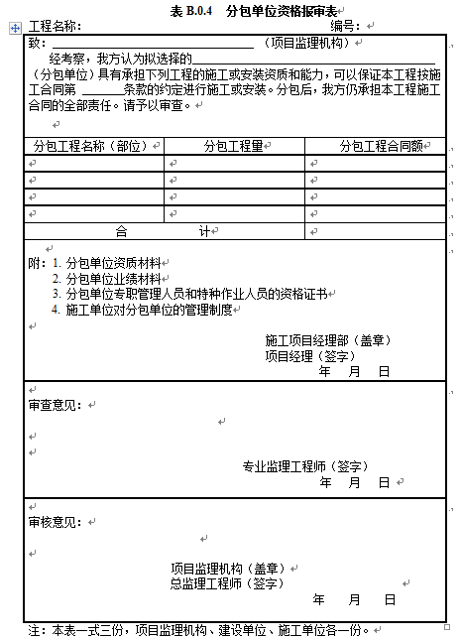
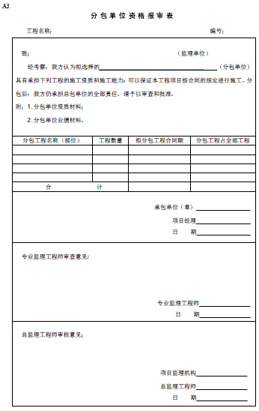
表B.0.4 分包单位资格报审表
同时，考虑安全管理的重要性，在原规范中的A3表要求的分包单位资质材料、业绩材料基础上，特别提出“分包单位专职管理人员和特种作业人员证书”以及“施工单位对分包单位的管理制度”两项。
修订后规范中的表B.0.4在原规范中的A3表中取消了“分包工程占全部工程”一栏修订而成。
Notes:
新规范强调管理、特种作业人员

Slide 27

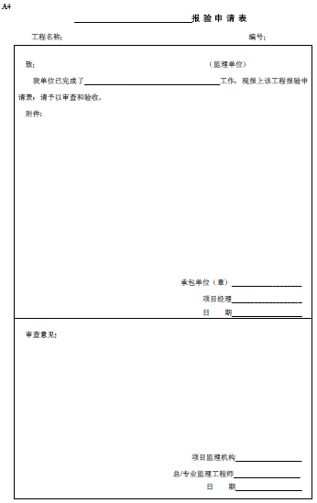
表B.0.5 施工控制测量成果报验表
5.2.5 专业监理工程师应检查、复核施工单位报送的施工控制测量成果及保护措施，签署意见。专业监理工程师应对施工单位在施工过程中报送的施工测量放线成果进行查验。
施工控制测量成果及保护措施的检查、复核，应包括下列内容：
1 施工单位测量人员的资格证书及测量设备检定证书。
2 施工平面控制网、高程控制网和临时水准点的测量成果及控制桩的保护措施。
5.2.6 施工控制测量成果报验表应按本规范表B.0.5的要求填写。
修订后规范中的表B.0.5是根据规范修订的内容增加的。主要考虑到测量工作在整个建设工程中的重要性。
该表申报的内容在原规范中是用通用报审表（A4表）来报验的。

Slide 28
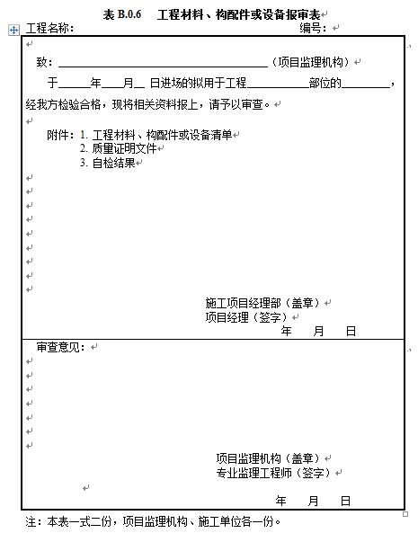
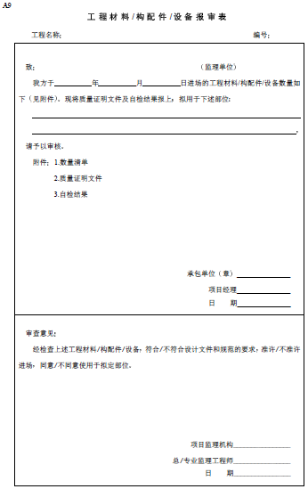
表B.0.6 工程材料、构配件或设备报审表
修订后规范中的表B.0.6根据原规范A9表修订而成。

Slide 29
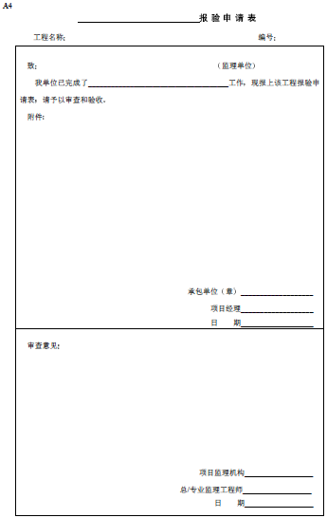
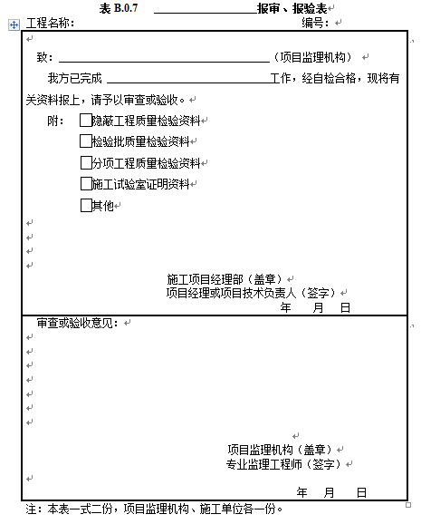
表B.0.7 ___________报审、报验表
修订后规范中的表B.0.7根据原规范中的A4表修订而成。
根据表的形式，重新更名为“_______报审、验表”

Slide 30
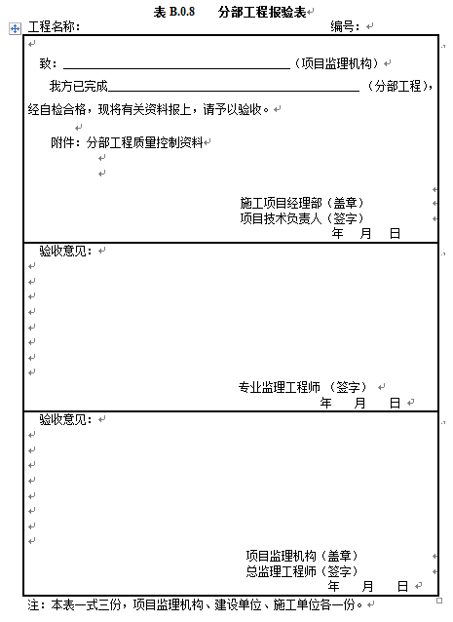
表B.0.8 分部工程报验表
修订的表B.0.8是根据本次规范修订的内容增加的分部工程报验表。
该内容在原规范中是用通用报审表A4来报验的，这次重新加以区分，主要是除了专业监理工程师审查之外，还明确了应由总监理工程师来签发，以适应GB50300—2000规范的要求。

Slide 31

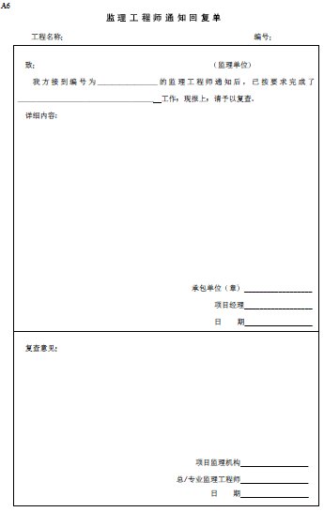
表B.0.9 监理通知回复
修订后规范中的表B.0.9根据原规范A6表修订而成。
统一了相关用语和名称。

Slide 32
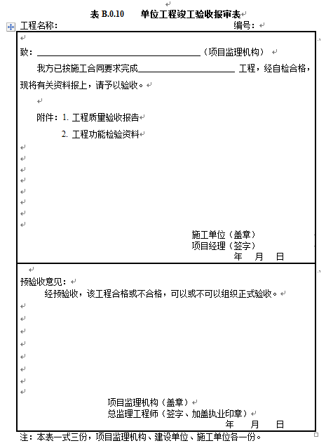
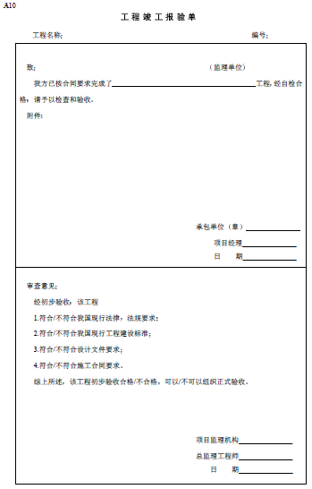
表B.0.10 单位工程竣工验收报审表
5.2.18 项目监理机构应审查施工单位提交的单位工程竣工验收报审表及竣工资料，组织工程竣工预验收。存在问题的，应要求施工单位及时整改；合格的，总监理工程师应签认单位工程竣工验收报审表。
单位工程竣工验收报审表应按本规范表B.0.10的要求填写。
修订后规范中的表B.0.10是根据原规范A10表修订而成。

Slide 33
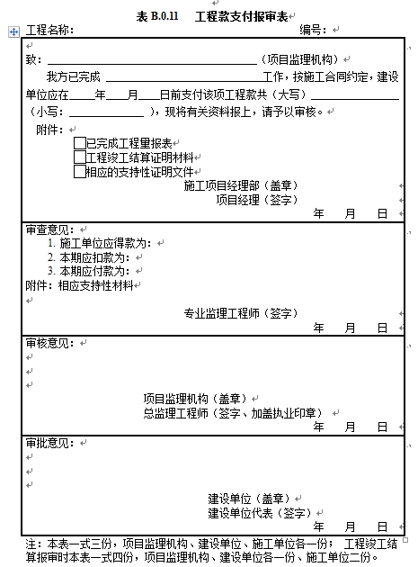
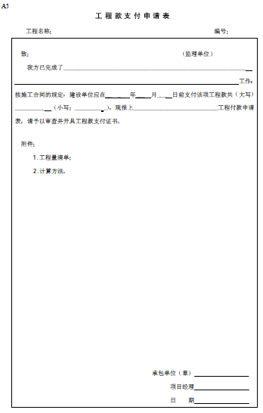
表B.0.11 工程款支付报审表
修订后规范中的表B.0.11是根据原规范A5表修订而成。
5.3.1 项目监理机构应按下列程序进行工程计量和付款签证：
1 专业监理工程师对施工单位在工程款支付报审表中提交的工程量和支付金额进行复核，确定实际完成的工程量，提出到期应支付给施工单位的金额，并提出相应的支持性材料。
2 总监理工程师对专业监理工程师的审查意见进行审核，签认后报建设单位审批。
3 总监理工程师根据建设单位的审批意见，向施工单位签发工程款支付证书。
项目监理机构对施工单位提交的进度付款申请应审核以下内容：
1 截至本次付款周期末已实施工程的合同价款；
2 增加和扣减的变更金额；
3 增加和扣减的索赔金额；
4 支付的预付款和扣减的返还预付款；
5 扣减的质量保证金；
6 根据合同应增加和扣减的其他金额。
Notes:
增加批注

Slide 34
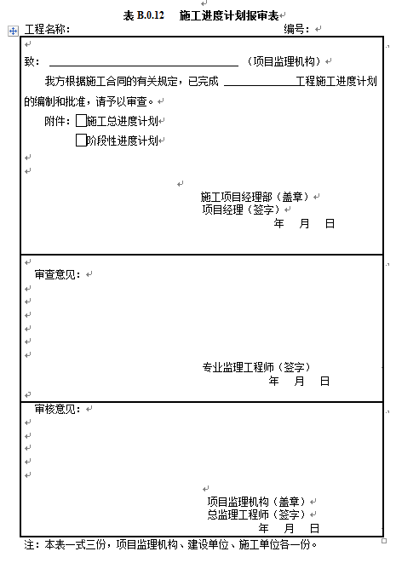
表B.0.12 施工进度计划报审表
修订后规范中的表B.0.12是根据本次规范修订的内容增加的
该表在原规范中是通用报审表A4表来报验/报审的，这次单独列出此表，主要是施工进度计划报审除了专业监理工程师审查之外还明确了应由总监理工程师来签发。

Slide 35
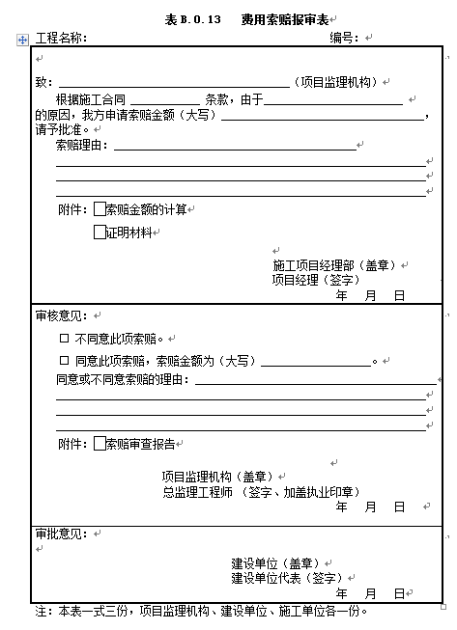
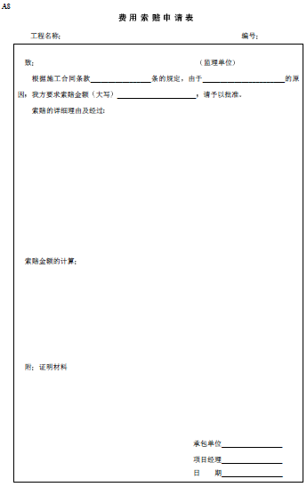
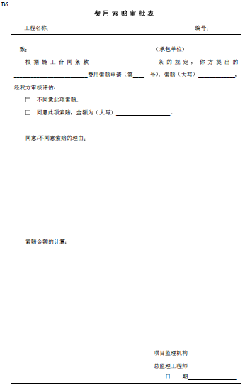
表B.0.13 费用索赔报审表
修订后规范中的表B.0.13是将原规范中A8费用索赔申请表和B6费用索赔审批表合并而成，并增加了建设单位审批栏，减少了原规范在费用索赔流程中的操作环节，可提高工作效率，加强建设单位在这一环节中的作用。

Slide 36
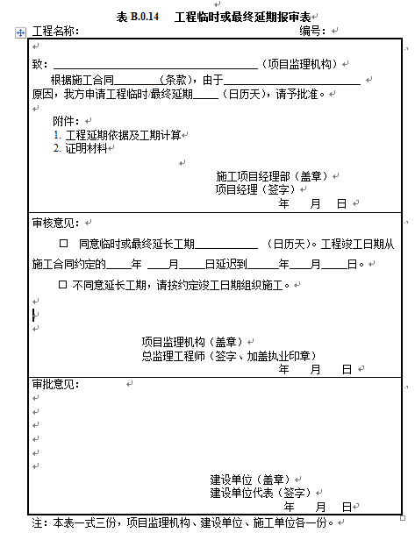
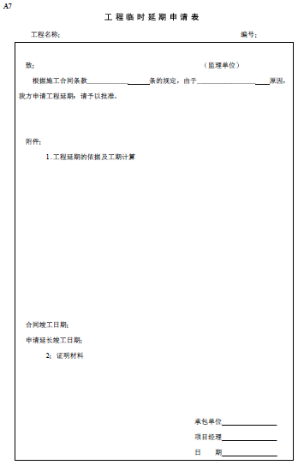
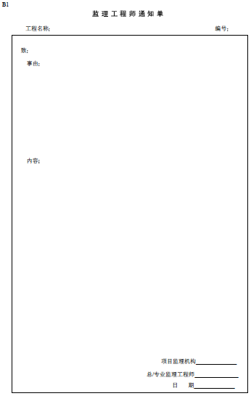
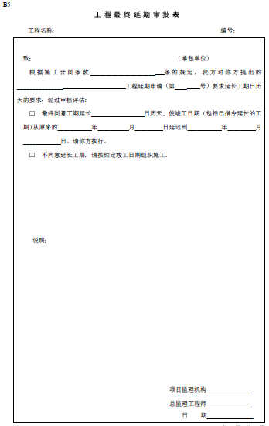
表B.0.14 工程临时或最终延期报审表
6.5.2 当影响工期事件具有持续性时，项目监理机构应对施工单位提交的阶段性工程临时延期报审表进行审查，并应签署工程临时延期审核意见后报建设单位。
当影响工期事件结束后，项目监理机构应对施工单位提交的工程最终延期报审表进行审查，并应签署工程最终延期审核意见后报建设单位。
工程临时延期报审表和工程最终延期报审表应按本规范表B.0.14的要求填写。
6.5.3 项目监理机构在作出工程临时延期批准和工程最终延期批准前，均应与建设单位和施工单位协商。
因涉及合同工期延长，需建设单位审批同意，故增加了建设单位审批栏，同时有利于减少中间环节，提高工作效率。
修订后规范中的表B.0.14是将原规范中A7工程临时延期申请表、B4 工程临时延期审批表和B5工程最终延期审批表合并而成。
Notes:
因涉及合同工期延长，……

Slide 37
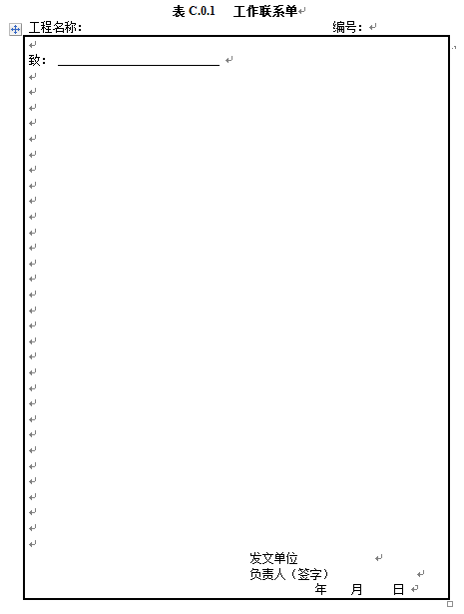
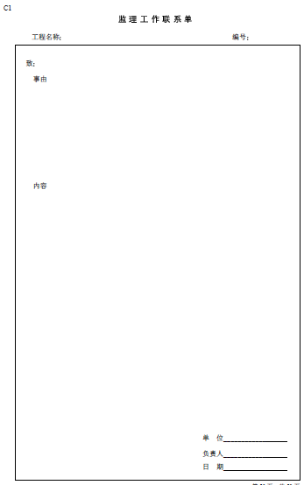
表C.0.1 工作联系单
修订后规范的表C.0.1沿用原规范C1表的内容。
为与修订后规范正文中的名称统一，表名改为“工作联系单”。

Slide 38
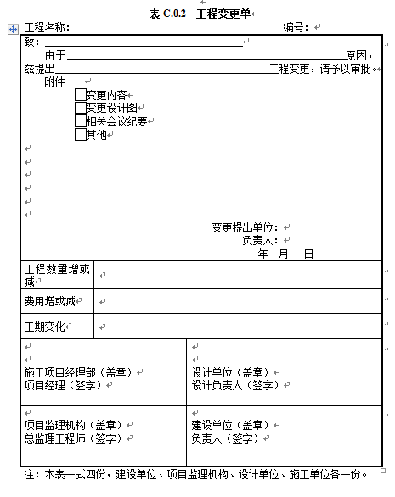
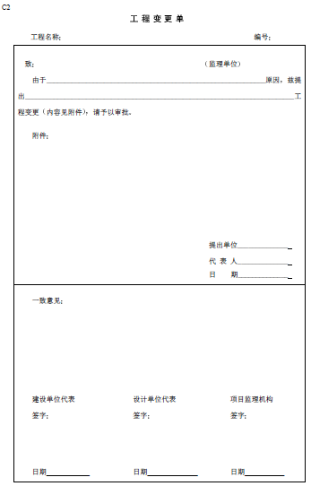
表C.0.2 工程变更单
6.3.1 项目监理机构可按下列程序处理施工单位提出的工程变更：
1 总监理工程师组织专业监理工程师审查施工单位提出的工程变更申请，提出审查意见。对涉及工程设计文件修改的工程变更，应由建设单位转交原设计单位修改工程设计文件。必要时，项目监理机构应建议建设单位组织设计、施工等单位召开论证工程设计文件的修改方案的专题会议。
2 总监理工程师组织专业监理工程师对工程变更费用及工期影响作出评估。
3 总监理工程师组织建设单位、施工单位等共同协商确定工程变更费用及工期变化，会签工程变更单。
4 项目监理机构根据批准的工程变更文件监督施工单位实施工程变更。
6.3.2 工程变更单应按本规范表C.0.2的要求填写。
修订后规范中的表C.0.2是根据原规范中C2表并结合修订后规范第6.3.1条、第6.3.2条的具体内容修订而成。
发生工程变更，无论是由设计单位或建设单位或施工单位提出的，均应经过建设单位、设计单位、施工单位和工程监理单位的签认，并通过总监理工程师下达变更指令后，施工单位方可进行施工。
工程变更需要修改工程设计文件，涉及消防、人防、环保、节能、结构等内容的，应按规定经有关部门重新审查。
Notes:
引用条文

Slide 39
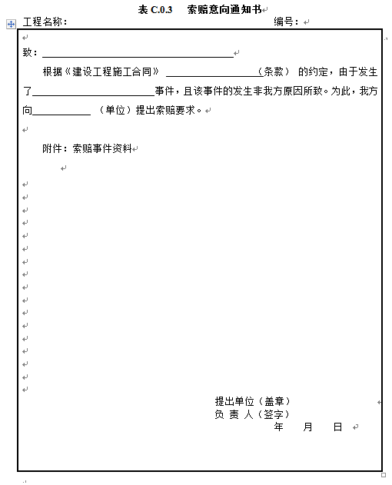
表C.0.3 索赔意向通知书
6.4.3项目监理机构可按以下程序处理施工单位提出的费用索赔：
1 受理施工单位在施工合同约定的期限内提交的费用索赔意向通知书。
2 收集与索赔有关的资料。
3 受理施工单位在施工合同约定的期限内提交的费用索赔报审表。
4 审查费用索赔报审表。需要施工单位进一步提交详细资料的，应在施工合同约定的期限内发出通知。
5 与建设单位和施工单位协商一致后，在施工合同约定的期限内签发费用索赔报审表，并报建设单位。
6.4.4 费用索赔意向通知书应按本规范表C.0.3的要求填写；费用索赔报审表应按本规范表B.0.13的要求填写。
表C.0.3是根据本次规范第6.4.3条、第6.4.4条修订的内容增加的索赔意向通知书。

Slide 40
目录
第三部分 表格应用
  基本要求及说明
  新旧表格比较
  表格应用示例

Slide 41
3. 表格应用示例
案例背景
  隆翔置业有限公司在滨海市投资新建隆翔商务大厦工程，建筑面积为4.8万平方米（其中地下1万平方米，地上3.8万平方米），结构形式为钢筋混凝土框架剪力墙结构；地上20层，地下2层，建筑高度为85.2m。
  工程设计单位为滨海时代建筑设计研究院，李克勤为设计负责人。建设单位通过招标选择海鸿建筑安装有限公司为施工总承包单位；通过招标选择汉华建设工程监理有限公司为工程监理单位，双方签订了《建设工程监理合同》。
  隆翔置业有限公司委派黄静宇为驻项目现场负责人，负责协调施工现场各项事宜。
  海鸿建筑安装工程有限公司组建了项目经理班组。由成斌为项目经理，宋书林为项目技术负责人。
  汉华建设工程监理有限公司组建了项目监理机构。公司法人代表陆建安任命张铭新为项目总监理工程师，同时派出陈欣为土建监理工程师，李力为安装监理工程师，王韬为造价监理工程师，杨赫为现场监理安全管理负责人。
  根据建设工程施工合同约定，工程合同工期为28个月。2010年3月18日工程正式开工。
  本案例以真实工程为背景，相关项目名称、单位/机构名称以及人员名称均为化名。示例表式中各项时间按工程实际时间填写，但相关内容与要求按《建设工程监理规范》（GB/T-50319－2013）、《建设工程施工合同（示范文本）》（GF-2013-0201）等的最新内容进行填写。

Slide 42
3.1 总监理工程师任命书
背景事件
隆翔置业有限公司于2010年2月28日与汉华建设工程监理有限公司签订了《建设工程监理合同》后，监理单位法人代表陆建安于2010年3月1日签发总监理工程师任命书。

Slide 43
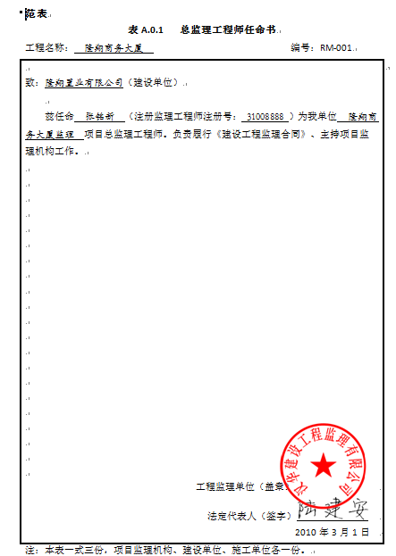
3.1 总监理工程师任命书
明确总监理工程师的授权范围。
工程监理单位法定代表人签字，
加盖单位公章。
各类表中施工项目经理部用章的样章应在项目监理机构和建设单位备案，项目监理机构用章的样章应在建设单位和施工单位备案。

Slide 44
3.2 工程开工审批报审表及工程开工令
背景事件
总监理工程师于3月2日带领项目监理机构组成人员进驻现场，立即开展施工准备工作的审核，核查施工单位现场质量管理、安全生产管理体系的建立，施工管理及劳务人员、施工机械及工程材料进场情况；施工现场道路及施工用水、用电、通信办公临时设施完成情况。
并组织专业监理工程师参加了设计交底和图纸会审，审核了《施工组织设计》。
施工单位于2010年3月11日向监理单位提出开工申请，项目监理部于3月13日认可施工单位完成施工准备，具有开工条件后，同意送建设单位于3月14日审批同意“工程开工报审表”后，项目监理部于3月15日签发工程开工令。

Slide 45
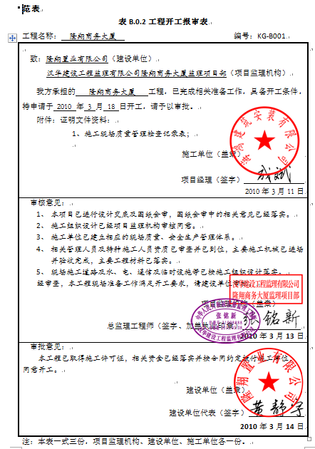
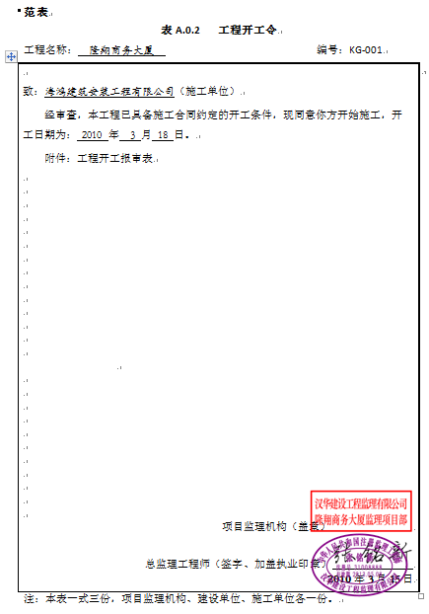
3.2 工程开工审批报审表及工程开工令
施工合同中含有多个单位工程且开工时间不一致时，同时开工的单位工程应填报一次。
必须由项目经理签字并加盖施工单位公章。
开工所需具备的条件。
总监理工程师应组织专业监理工程师审查施工单位报送的《工程开工报审表》及相关资料，确认具备开工条件，报建设单位批准同意开工后，总监理工程师签发《工程开工令》
总监理工程师除签字外，还需加盖执业印章。

Slide 46
3.2 工程开工审批报审表及工程开工令
GB/50319-2000要求 | GB/T50319-2013要求
5.2.8 专业监理工程师应审查承包单位报送的工程开工报审表及相关资料具备以下开工条件时由总监理工程师签发并报建设单位 | 5.1.8 总监理工程师应组织专业监理工程师审查施工单位报送的开工报审表及相关资料；同时具备下列条件时，应由总监理工程师签署审查意见，并应报建设单位批准后，总监理工程师签发工程开工令：
1施工许可证已获政府主管部门批准 ； | 1设计交底和图纸会审已完成。
2征地拆迁工作能满足工程进度的需要 ； | 2施工组织设计已由总监理工程师签认。
3施工组织设计已获总监理工程师批准 ； | 3施工单位现场质量、安全生产管理体系已建立，管理及施工人员已到位，施工机械具备使用条件，主要工程材料已落实。
4承包单位现场管理人员已到位，机具、施工人员已进场，主要工程材料已落实 ； | 4进场道路及水、电、通信等已满足开工要求。
5进场道路及水、电、通讯等已满足开工要求。 | 5.1.9 开工报审表应按本规范表B.0.2的要求填写。工程开工令应按本规范表A.0.2的要求填写。

Slide 47
3.3 施工组织设计或（专项）施工方案报审表
背景事件
事件一：施工单位已根据合同要求完成了本工程《施工组织设计》的编制，并经施工单位技术负责人审批，报监理单位审核。
事件二：本工程地下2层，基坑开挖深度超过5m，据建质[2009]87号文件规定，属有一定规模的危险性较大分部分项工程，应组织专家进行评审会议。施工单位于2010年5月8日组织专家对该方案进行评审，并根据评审意见对专项方案进行了修改，2010年5月10日再次报送监理工程师审核。

Slide 48
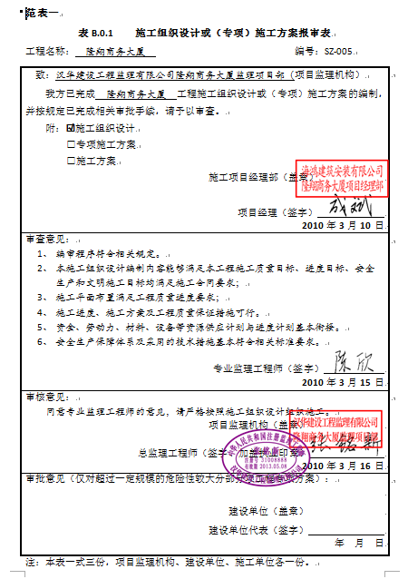
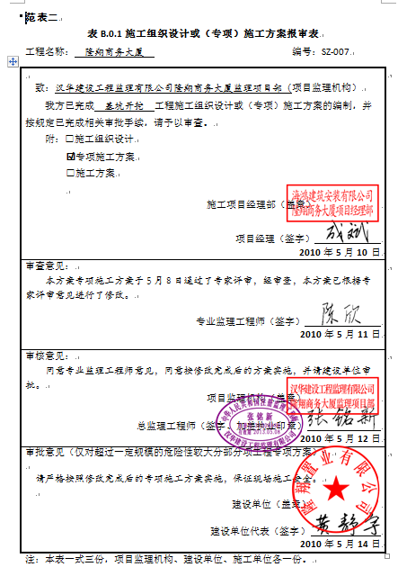
3.3 施工组织设计或（专项）施工方案报审表
本表除用于施工组织设计或（专项）施工方案报审及施工组织设计（方案）发生改变后的重新报审外，还可用于对危及结构安全或使用功能的分项工程整改方案的报审及重点部位、关键工序的施工工艺、四新技术的工艺方法和确保工程质量的措施的报审。
本表还可用于对危及结构安全或使用功能的分项工程整改方案的报审及重点部位、关键工序的施工工艺、四新技术的工艺方法和确保工程质量的措施的报审。
对危及结构安全或使用功能的分项工程整改方案的报审，在证明文件中应有建设单位、设计单位、监理单位各方共同认可的书面意见。
对分包单位编制的施工组织设计或（专项）施工方案均应由施工单位按相关规定完成相关审批手续后，报项目监理机构审核。 （应附施工单位内部审批记录）
施工单位编制的施工组织设计经施工单位技术负责人审批同意并加盖施工单位公章后，与施工组织设计报审表一并报送项目监理机构。 （应附施工单位内部审批记录）
对于超过一定规模的危险性较大的分部分项工程专项方案的报审，需经建设单位审批，并签字、盖章。
Notes:
文件依据

Slide 49
3.4 分包单位资格报审表
背景事件
施工单位根据《施工合同》要求，通过招标方式确定方兴机电安装工程有限公司为本项目智能建筑专业工程的分包单位，施工单位将分包单位资质报送项目监理机构审核。

Slide 50
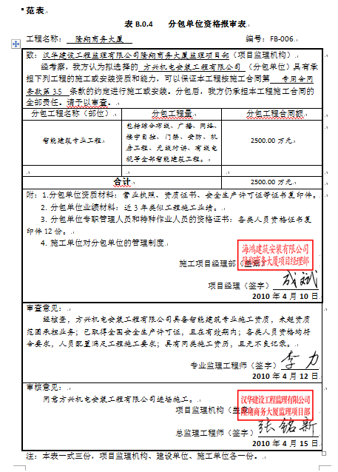
3.4 分包单位资格报审表
本表适用于各类分包单位的资格报审，包括劳务分包和专业分包。
分包单位的名称应按《企业法人营业执照》全称填写。
分包单位资质材料包括：营业执照、企业资质等级证书、安全生产许可文件、专职管理人员和特种作业人员的资格证书等；分包单位业绩材料是指分包单位近三年完成的与分包工程内容类似的工程及质量情况。
分包单位资质材料还应包括：特殊行业施工许可证、国外（境外）企业在国内施工工程许可证、拟分包工程的内容和范围等证明资料。
在施工合同中已约定由建设单位（或与施工单位联合）招标确定的分包单位，施工单位可不再报审。

Slide 51
3.5 施工进度计划报审表
背景事件
事件一：施工单位根据合同要求编制了本工程总施工进度计划，并经施工单位技术负责人审批，报监理单位审核。
事件二：本工程主体结构施工于2011年7月将完成，施工单位根据合同要求对本工程装饰装修阶段的施工进度提出阶段性施工进度计划并报监理单位审核。

Slide 52
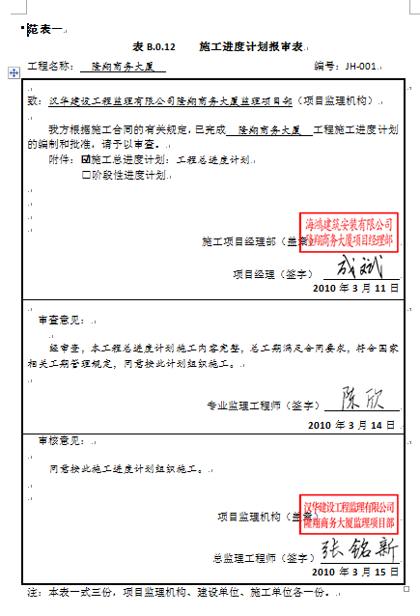
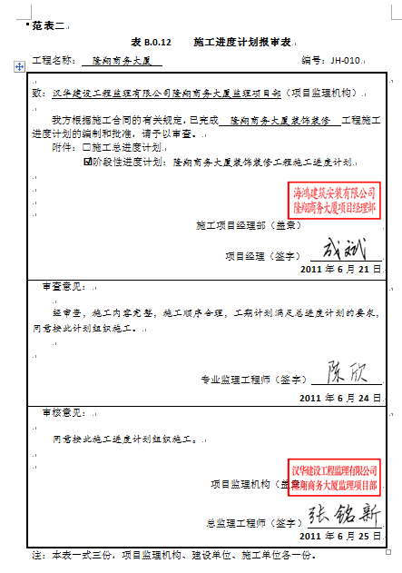
3.5 施工进度计划报审表
总进度计划及阶段性（年、季、月、周）进度计划及关键工程进度计划等，均可使用本表报审。
总进度计划及阶段性（年、季、月、周）进度计划及关键工程进度计划等，均可使用本表报审。
总体进度计划必须经施工单位企业技术负责人审批，且编制、审核、批准人员签字及单位公章齐全。
群体工程中单位工程分期进行施工的，施工单位应按照建设单位提供图纸及有关资料的时间，分别编制各单位工程的进度计划，并向项目监理机构报审。

Slide 53
3.6 施工控制测量成果报验表
背景事件
施工单位在收到监理单位3月15日开具的工程开工令后，立即组织测量人员根据建设单位提供的规划红线、基准或基准点、引进水准点标高文件进行了工程平面控制网和高程控制网布设测量工作，施工项目经理部于3月19日报监理复核。

Slide 54
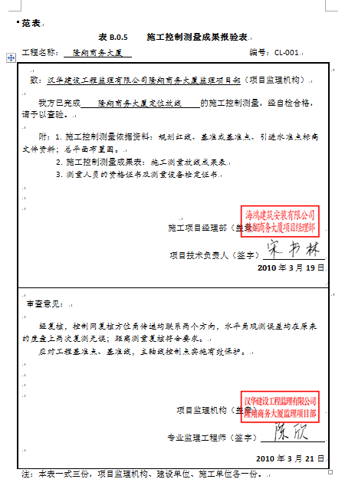
3.6 施工控制测量成果报验表
测量放线的专业测量人员资格（测量人员的资格证书）及测量设备资料（施工测量放线使用测量仪器的名称、型号、编号、校验资料等）应经项目监理机构确认。
测量依据资料及测量成果包括下列内容：
平面、高程控制测量：需报送控制测量依据资料、控制测量成果表（包含平差计算表）及附图。
定位放样：报送放样依据、放样成果表及附图。
专业监理工程师按标准规范有关要求，进行控制网布设、测点保护、仪器精度、观测规范、记录清晰等方面的检查、审核，意见栏应填写是否符合技术规范、设计等的具体要求，重点应进行必要的内业及外业复核；符合规定时，由专业监理工程师签认。

Slide 55
3.7 工程材料、构配件或设备报审表
背景事件
2011年1月20日进场的HRB400 32钢筋，经监理见证取样复试合格后，施工单位于2011年1月24日向项目监理机构报审，拟使用于4层剪力墙、柱部位。

Slide 56

3.7 工程材料、构配件或设备报审表
填写本表时应写明工程材料、构配件或设备的名称、进场时间、拟使用的工程部位。
质量证明文件是指：生产单位提供的合格证、质量证明书、性能检测报告等证明资料。进口材料、构配件、设备应有商检的证明文件；新产品、新材料、新设备应有相应资质机构的鉴定文件。如无证明文件原件，需提供复印件，但应在复印件上加盖证明文件提供单位的公章。
自检结果是指：施工单位对所购材料、构配件、设备清单、质量证明资料核对后，对工程材料、构配件、设备实物及外部观感质量进行验收核实的自检结果。。
由建设单位采购的主要设备则由建设单位、施工单位、项目监理机构进行开箱检查，并由三方在开箱检查记录上签字。
进口材料、构配件和设备应按照合同约定，由建设单位、施工单位、供货单位、项目监理机构及其他有关单位进行联合检查，检查情况及结果应形成记录，并由各方代表签字认可。

Slide 57
3.8 旁站记录
背景事件
2010年10月30日1层结构剪力墙、柱及2层梁、板钢筋安装已通过监理工程师验收，施工单位已于10月30日提出混凝土浇申请，并已通过建设单位、施工单位、监理三方确认，同意于2010年10月31日15时进行混凝土浇筑。各项准备工作已准备就绪。

Slide 58

3.8 旁站记录
施工情况包括施工单位质检人员到岗情况、特殊工种人员持证情况以及施工机械、材料准备及关键部位、关键工序的施工是否按（专项）施工方案及工程建设强制性标准执行等情况。
处理情况是指旁站人员对于所发现问题的处理。

Slide 59
3.9 监理通知单及监理通知回复
背景事件
事件一：监理人员在进行5F梁板、剪力墙钢筋验收中发现现场钢筋安装不符合规范和设计要求，向施工单位提出整改要求。施工单位按要求进行了整改，并回复监理项目部。
事件二：2011年7月25日监理人员在现场巡视检查过程中发现，2011年7月18日进场的SBS防水卷材见证取样复试未完成，施工方已用于屋面防水工程施工，向施工单位提出暂停屋面防水工程施工的整改要求。施工单位按要求进行了整改，并回复监理项目部。
事件三：监理安全管理人员现场巡视检查发现木工圆盘锯使用和焊接作业存在安全隐患，向施工单位提出整改要求。施工单位按要求整改完成后，回复监理项目部。

Slide 60


3.9 监理通知单及监理通知回复
施工单位收到《监理通知单》并整改合格后，应使用《监理通知回复单》回复，并附相关资料
本表一般问题可由专业工程监理工程师签发，重大问题应经总监理工程师同意后签发或由总监理工程师本人签发。

Slide 61


3.9 监理通知单及监理通知回复

Slide 62


3.9 监理通知单及监理通知回复

Slide 63
3.10 工程暂停令
背景事件
事件一：监理人员于2010年7月18、19、20日连续发现基坑南侧市政管线竖向位移监测值超过设计报警值，管线附近地表开裂范围较大，施工单位采取的措施未能有效控制管线位移，总监理工程师于2010年7月20日发出工程暂停令。
事件二：监理人员在现场巡视检查过程中发现，2011年7月18日进场的SBS防水卷材见证取样复试未完成，施工方已用于屋面防水工程施工，监理工程师于7月25日发出《监理通知单》（TZ-060）要求停止施工，但施工单位未执行通知要求。

Slide 64


3.10 工程暂停令
本表内应注明工程暂停的原因、部位和范围、停工期间应进行的工作等。
表应由总监理工程师签发。总监理工程师除签字外，还需加盖执业印章。
总监理工程师签发工程暂停令应事先征得建设单位同意，在紧急情况下未能事先报告的，应在事后及时向建设单位作出书面报告。
本表适用于总监理工程师签发指令要求停工处理的事件，包括：
建设单位要求暂停施工且工程需要暂停施工的。
施工单位未经批准擅自施工或拒绝项目监理机构管理的。
施工单位未按审查通过的工程设计文件施工的。
施工单位未按批准的施工组织设计、（专项）施工方案施工或违反工程建设强制性标准条文的。
为保证工程质量而需要停工处理。
施工中出现安全隐患，必须停工消除隐患。

Slide 65
3.11 监理报告
背景事件
监理人员于2010年7月18、19、20日连续发现基坑南侧市政管线竖向位移监测值超过设计报警值，管线附近地表开裂范围较大，施工单位采取的措施未能有效控制管线位移，总监理工程师立即报告建设单位，并发出编号为T-001的工程暂停令。施工单位在收到总监理工程师发出的工程暂停令后未按要求立即停止施工，7月21日6时的监测报告数据显示南侧管线位移继续增加，总监理工程师立即报告建设单位，并向主管部门报告。

Slide 66

3.11 监理报告
本表填报时应说明工程名称、施工单位、工程部位、监理处理过程文件（《监理通知单》、《工程暂停令》等，应说明时间和编号），以及施工单位的整改落实情况。
项目监理机构发现工程存在安全事故隐患，发出《监理通知单》或《工程暂停令》后，施工单位拒不整改或者不停工的，应当采用本表及时向政府有关主管部门报告。

Slide 67
3.12 工程复工报审表及工程复工令
背景事件
事件一：对于基坑南侧市政管线竖向位移监测值超过设计报警值的事件，总监理工程师立即发出《工程暂停令》（T-001），并提交了《监理报告》（BG-002）。施工单位采取了针对性措施，基坑南侧管线竖向位移得到有效控制，故于2010年7月23日提出复工申请。监理单位核实了相关情况，并签发了《工程复工令》。
事件二：监理人员在现场巡视检查过程中发现，2011年7月18日进场的SBS防水卷材见证取样复试未完成，施工方已用于屋面防水工程施工，监理工程师于7月25日发出《监理通知单》（TZ-060）要求停止施工，但施工单位未执行通知要求，监理工程师又于7月26日发出工程暂停令（T-002），要求施工单位停止施工。施工单位根据要求于8月19日提供了SBS防水卷材见证取样复试合格的报告，并提出复工申请。

Slide 68


3.12 工程复工报审表及工程复工令
因建设单位原因或非施工单位原因引起工程暂停的，在具备复工条件时，应及时签发《工程复工令》指令施工单位复工。
因施工单位原因引起工程暂停的，复工报审表及相关材料经审查符合要求后，总监理工程师签发指令同意或要求施工单位复工；
施工单位未提出复工申请的，总监理工程师应根据工程实际情况指令施工单位恢复施工。
工程复工报审时，应附有能够证明已具备复工条件的相关文件资料，包括相关检查记录、有针对性的整改措施及其落实情况、会议纪要、影像资料等。
当导致暂停的原因是危及结构安全或使用功能时，整改完成后，应有建设单位、设计单位、监理单位各方共同认可的整改完成文件，其中涉及建设工程鉴定的文件必须由有资质的检测单位出具。
总监理工程师除签字外，还需加盖执业印章。
经专业监理工程师进行调查、审核和评估后，由总监理工程师做出批复。
并且，需要建设单位审批同意。

Slide 69


3.12 工程复工报审表及工程复工令

Slide 70
3.13 通用报审、报验表
背景事件
施工单位完成了10层剪力墙、柱及11层梁、板钢筋工程的安装，经自检合格后，于2011年4月7日向监理单位提出检验批验收申请。

Slide 71

3.13 通用报审、报验表
本表为报审、报验的通用表式，主要用于检验批、隐蔽工程、分项工程的报验。此外，也用于关键部位或关键工序施工前的施工工艺质量控制措施和施工单位试验室、用于试验测试单位、重要材料/构配件/设备供应单位、试验报告、运行调试等其他内容的报审。
隐蔽工程、检验批、分项工程需经施工单位自检合格后并附有相应工序和部位的工程质量检查记录，报送项目监理机构验收。
用于试验检测单位、重要建筑材料设备分供单位及施工单位人员资质报审时，由试验检测单位、施工单位提供资质证书、营业执照、岗位证书等证明文件（提供复印件的应由本单位在复印件上加盖红章）按时向项目监理机构报验。
有分包单位的，分包单位的报验资料应由施工单位验收合格后向项目监理机构报验。

Slide 72
3.14 分部工程报验表
背景事件
施工单位按照施工进度计划，完成了主体结构分部施工，并做好验收前的各项准备工作，于2011年7月15日向监理单位提出验收申请。

Slide 73

3.14 分部工程报验表
在分部工程完成后，应根据专业监理工程师签认的分项工程质量评定结果进行分部工程的质量等级汇总评定，填写本表报项目监理机构。总监理工程师组织对分部工程进行验收，并提出验收意见。
分部工程质量控制资料包括：《分部（子分部）工程质量验收记录表》及工程质量验收规范要求的质量控制资料、安全及功能检验（检测）报告等。
基础分部、主体分部、装饰中验和单位工程报验时应注意企业自评、设计认可、监理核定、建设单位验收、政府授权的质监站监督的程序。

Slide 74
3.15 单位工程竣工验收报审表
背景事件
根据施工总进度计划，施工单位已完成施工合同所约定的所有工程量，并完成自检工作，工程验收资料已整理完毕，向项目监理机构提出竣工验收申请。项目监理机构对本工程进行了预验收工作，并提出单位工程预验收意见。

Slide 75

3.15 单位工程竣工验收报审表
每个单位工程应单独填报。
质量验收资料是指：能够证明工程按合同约定完成并符合竣工验收要求的全部资料，包括包括各分部（子分部）工程验收记录、单位（子单位）工程质量控制资料核查记录、单位（子单位）工程安全和功能检验资料核查及主要功能抽查记录、单位（子单位）工程观感质量检查记录表等。对需要进行功能试验的工程（包括单机试车、无负荷试车和联动调试），应包括试验报告。。
项目监理机构在收到《单位工程竣工验收报审表》后应及时组织工程竣工预验收。

Slide 76
3.16 工程变更单
背景事件
由于施工单位未及时采购备料，造成HRB365 12钢筋不能按时提供现货，施工单位提出将19层、20层楼板钢筋改用HRB400 12钢筋替代，钢筋间距作相应调整，请建设单位和设计单位确认。根据施工合同的相关约定，该项材料代换不涉及费用及工期变更。

Slide 77

3.16 工程变更单
本表仅适用于依据合同和实际情况对工程进行变更时，在变更单位提出变更要求后，由建设单位、设计单位、监理单位和施工单位共同签认意见。
本表应由提出方填写，写明工程变更原因、工程变更内容，并附必要的附件，包括：工程变更的依据、详细内容、图纸；对工程造价、工期的影响程度分析，及对功能、安全影响的分析报告。
对涉及工程设计文件修改的工程变更，应由建设单位转交原设计单位修改工程设计文件。

Slide 78
3.17 索赔意向通知书及费用索赔报审表
背景事件
因甲供进口大理石石材未按时到货，造成施工单位窝工损失和工期延误，施工单位在合同约定的时间内向建设单位及项目监理机构提出了窝工损失和工期延误的索赔意向书。
工程结算时，施工单位向建设单位提出费用索赔索赔。

Slide 79


3.17 索赔意向通知书及费用索赔报审表
依据合同规定，非施工单位原因造成的费用增加，导致施工单位要求费用补偿时方可申请。
施工单位在费用索赔事件结束后的规定时间内，填报费用索赔报审表，向项目监理机构提出费用索赔。表中应详细说明索赔事件的经过、索赔理由、索赔金额的计算，并附上证明材料。
本表适用于工程中发生可能引起索赔的事件后，受影响的单位依据法律法规和合同要求，向相关单位声明/告知拟进行相关索赔的意向。
本表应发送给拟进行相关索赔的对象，并同时抄送给项目监理机构。
证明材料应包括：索赔意向书、索赔事项的相关证明材料。
索赔意向通知书宜明确以下内容：
事件发生的时间和情况的简单描述；
合同依据的条款和理由；
有关后续资料的提供，包括及时记录和提供事件发展的动态；
对工程成本和工期产生的不利影响及其严重程度的初步评估；
声明/告知拟进行相关索赔的意向。
总监理工程师应组织专业监理工程师按标准规范及合同文件有关章节要求进行审核与评估，并与建设单位、施工单位协商一致后进行签认，报建设单位审批，不同意部分应说明理由。
总监理工程师除签字外，还需加盖执业印章。
并需经建设单位审批，并签字、盖章。

Slide 80
3.18 工程款支付报审表及工程款支付证书
背景事件
按施工合同专用合同条款第12.4条约定，地基基础工程验收工作完成后，建设单位应在2010年10月30日前支付该工程地基基础分部（桩基子分部除外）的工程款。施工单位于2010年10月19日向建设单位提出支付基础工程分部部分工程款的申请。
监理经审核，于2010年10月26日提请建设单位审批，建设单位于2010年10月28日审批同意支付该项工程款。
项目监理机构随后于2010年10月29日根据建设单位审批意见向施工单位签发工程款支付证书。

Slide 81


3.18 工程款支付报审表及工程款支付证书
本表适用于施工单位工程预付款、工程进度款、竣工结算款、工程变更费用、索赔费用的支付申请。
施工单位应按合同约定的时间，向项目监理机构提交工程款支付报审表。
应同时提交与支付申请有关的资料，如已完成合格工程的工程量清单、价款计算及其他与付款有关的证明文件和资料。
项目监理机构收到经建设单位签署审批意见的《工程款支付报审表》后，根据建设单位的审批意见，签发本表作为工程款支付的证明文件。
随本表应附施工单位报送的《工程款支付报审表》及其附件。
项目监理机构将《工程款支付证书》签发给施工单位时，应同时抄报建设单位。
总监理工程师除签字外，还需加盖执业印章。
总监理工程师除签字外，还需加盖执业印章。
需经建设单位审批。

Slide 82
3.19 工程临时或最终延期报审表
背景事件
因临近施工现场的市政管网改建，相关部门发出了对本项目停水、停电的通知，对本项目停水、停电2日。
施工单位在合同规定的时限内向建设单位提出工程临时延期报审。相关部门在4日后恢复向本工程供水、供电，施工单位在停工4日后复工，并向建设单位提出工程最终延期报审。

Slide 83


3.19 工程临时或最终延期报审表
依据合同规定，非施工单位原因造成的工期延期，导致施工单位要求工期补偿时采用的申请用表。
施工单位在工程延期的情况发生后，应在合同规定的时限内填报工程临时延期报审表，向项目监理机构申请工程临时延期。
工程延期事件结束，施工单位向工程项目监理机构最终申请确定工程延期的日历天数及延迟后的竣工日期。
施工单位应详细说明工程延期依据、工期计算、申请延长竣工日期，并附上证明材料。
施工单位应详细说明工程延期依据、工期计算、申请延长竣工日期，并附上证明材料。
专业监理工程师核查并提出意见，由总监理工程师审核后报建设单位审批。
总监理工程师除签字外，还需加盖执业印章。
需经建设单位审批，并签字、盖章。

Slide 84
3.20 工作联系单
背景事件
工程施工图已通过审图公司审核，建设单位组织参建各方对施工图进行设计交底和图纸会审，并向项目监理机构及施工项目经理部发出工作联系单进行工作联系。

Slide 85

3.20 工作联系单
本表用于项目监理机构与工程建设有关方（包括建设、施工、监理、勘察设计和上级主管部门）相互之间的日常书面工作联系，有特殊规定的除外。
工作联系的内容包括：施工过程中，与监理有关的某一方需向另一方或几方告知某一事项或督促某项工作、提出某项建议等。
发出单位有权签发的负责人应为：建设单位的现场代表、施工单位的项目经理、监理单位的项目总监理工程师、设计单位的本工程设计负责人及项目其他参建单位的相关负责人等。

Slide 86


